Slide 1






Thứ … ngày … tháng … năm …

Slide 2



Bạn Mai đã thực hiện một số phép tính sau:
527
759
656
421
-
-
+
+
51
231
42
70
698
451
476
990
351
908
A
B
C
D
a) Trong các phép tính trên những phép tính nào sai?
b) Em hãy giúp Mai sửa lại phép tính sai cho đúng.

Slide 3

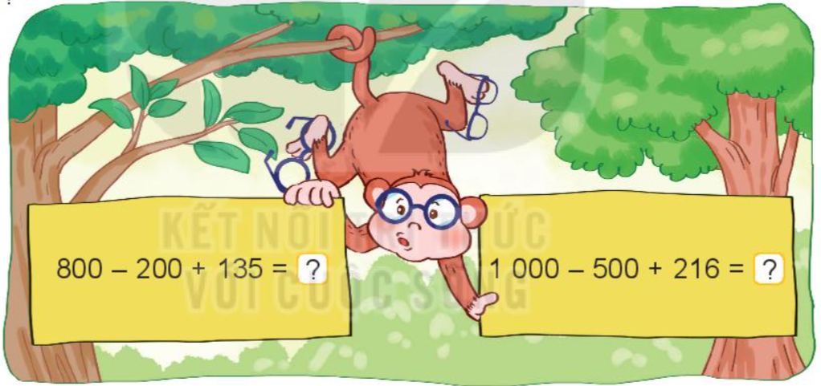
Số?
735
716

Slide 4

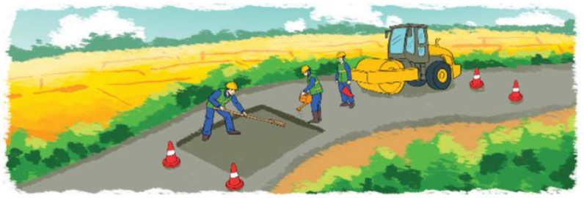
Có hai đội công nhân sửa đường. Đội Một sửa được 850m đường. Đội Hai sửa được ít hơn đội Một 70m đường. Hỏi đội Hai sửa được bao nhiêu mét đường?
Tóm tắt:
Đội Một: 850 m đường
Đội Hai sửa ít hơn đội Một 70m đường
Đội Hai: ... m đường?

Slide 5

Có hai đội công nhân sửa đường. Đội Một sửa được 850m đường. Đội Hai sửa được ít hơn đội Một 70m đường. Hỏi đội Hai sửa được bao nhiêu mét đường?
Bài giải:
Đội Hai sửa được số mét đường là:
850 – 70 = 780 (m)
Đáp số: 780 m đường

Slide 6


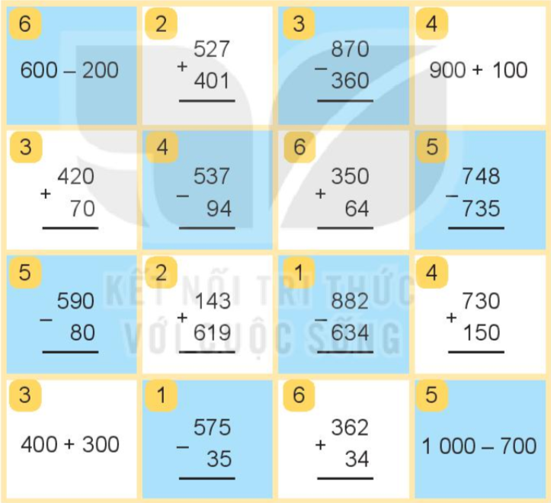
Cách chơi:
Chơi theo nhóm.
Khi đến lượt, người gieo xúc xắc. Chọn ô trên bảng ghi số bằng số chấm ở mặt trên xúc xắc rồi tính kết quả phép tính tại đó. Nếu tính đúng thì được chiếm ô đó.
Trò chơi kết thúc khi có người chiếm được 3 ô liền nhau cùng hang, hoặc cùng cột, hoặc cùng đường chéo.

Slide 7
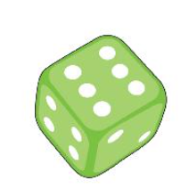
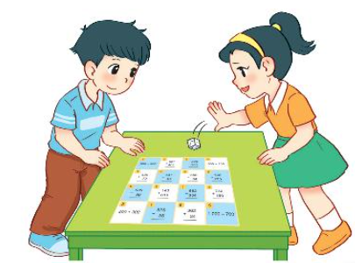

600 - 200
527
401
870
360
900 +100
6
2
3
-
4
+
400
928
510
1000
3
420
70
4
537
94
6
350
64
5
748
735
+
-
+
-
490
443
414
13
5
590
80
2
143
619
1
882
634
4
730
150
-
+
-
+
510
761
248
880
400 + 300
1000 - 700
3
1
575
35
6
362
34
5
-
+
700
540
396
300

Slide 8




